Slide 1

Дипломатическая и консульская служба
тема 7 «Консульская служба в системе МИД РФ»
Лекция 14 «Консульские представительства в структуре загранпредставительств МИД РФ»
Для специальности: 41.03.05 «Международные отношения»
Институт права ВГУЭС, Кафедра международных отношений и права
Сост. ст. преподаватель кафедры Абашева Е. А.
Владивосток, 2020

Slide 2
В современном консульском праве действуют три многосторонние консульские конвенции.
Две из них носят региональный характер: - Каракасская конвенция о консульских функциях 1911 г.
- Гаванская конвенция о консульских чиновниках 1928 г
Универсальный характер имеет: - Венская конвенция о консульских сношениях 1963 г.
В ней систематизированы вопросы международного права, обобщена консульская практика. Она явилась первой вехой на пути официальной кодификации международного консульского права. В настоящее время участниками Венской конвенции о консульских сношениях являются 160 стран.
Венская конвенция – плод большого коллективного труда – была разработана в рамках ООН и принята на конференции в Вене в 1963 г.
Советский Союз активно участвовал в подготовке этой конвенции, но не подписал её и долгое время в ней не участвовал из-за того, что в ходе конференции в проект был внесён ряд изменений, которые
в то время не удовлетворяли Советский Союз. И только в марте 1989 г. СССР присоединился к конвенции без
каких-либо оговорок.
Россия как правопреемница Советского Союза в области международных соглашений выполняет обязательства и осуществляет права, вытекающие из этого документа.

Slide 3
Нормативно-правовое регулирование консульской деятельности.
Консульская деятельность Российской Федерации, как и других государств, регулируется нормами
международных договоров и соглашений;
двусторонних консульских соглашений и конвенций;
внутригосударственного (национального) законодательства
многосторонние соглашения и конвенции по консульским вопросам.
Правовая триада
Венская конвенция 1961 года кодифицировала международно-правовые нормы в сфере межгосударственного взаимодействия и стала своеобразной «матрицей» принятого в апреле 1963 года другого фундаментального международно-правового документа – «Венской конвенции о консульских сношениях».
Венская конвенция 1961 года о дипломатических сношениях
Венская конвенция 1963 года о консульских сношениях.

Slide 4
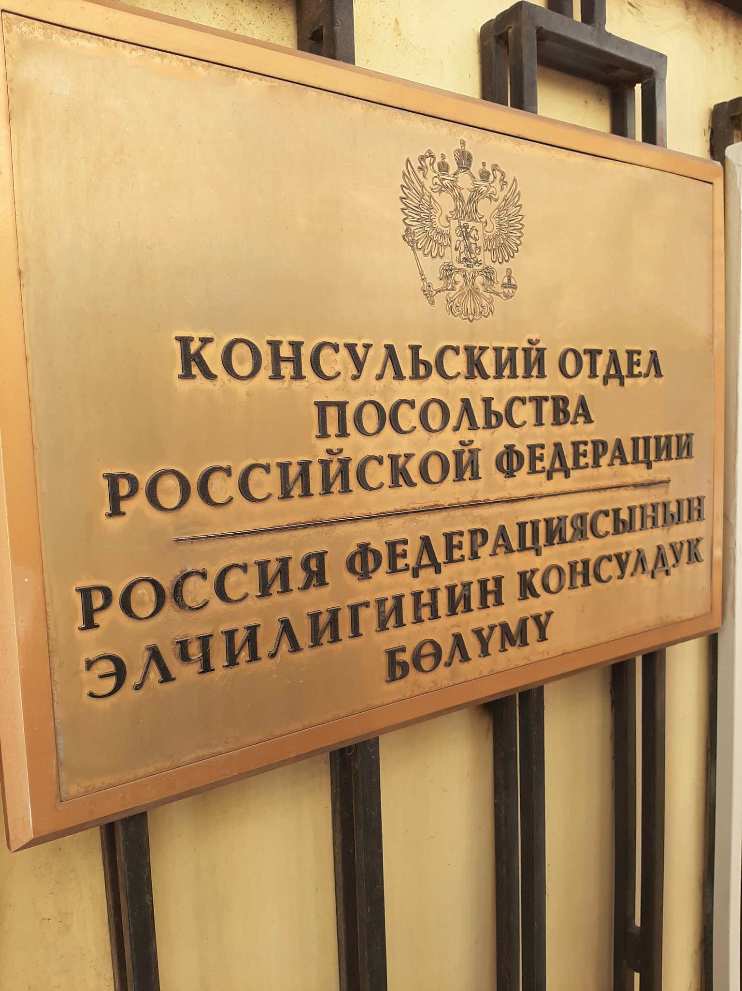
Не ограничиваясь констатацией смысловой и правовой связи между Венскими конвенциями о дипломатических и консульских сношениях, авторы в п. 2 ст. 3 Консульской конвенции зафиксировали принципиально важный момент:
«Ни одно из положений настоящей Конвенции
не должно истолковываться как
препятствующее выполнению
дипломатическим представительством
консульских функций».
Тем самым нормативно была закреплена
неразрывная связь дипломатической и
консульской службы, дипломатического права
с консульским правом.
На практике это выразилось в повсеместном
наличии в составе дипломатических
представительств в иностранных государствах
консульских отделов.

Slide 5

К категории национальных правовых источников консульского права относятся консульские уставы.
В настоящее время действует федеральный закон «Консульский устав», принятый 2010 г.
Закон определяет правовые основы осуществления консульской деятельности, права и обязанности консульских должностных лиц по защите прав и интересов РФ, граждан РФ и российских юридических лиц за пределами РФ.

Slide 6
Консульская служба как система
состоит из
Консульского Департамента Министерства (до 2004 г. назывался Департаментом консульской службы);
консульских учреждений Российской Федерации за рубежом (РКЗУ),
Представительств МИД России на территории Российской Федерации,
почётных консулов Российской Федерации за рубежом,
консульских пунктов в международных аэропортах и на погранично-контрольных пунктах, открытых для железнодорожного, морского и автомобильного пассажирского сообщения (например, в российских международных аэропортах Шереметьево-2, Домодедово, Внуково в Москве и Пулково созданы специальные консульские пункты).

Slide 7
Особое место в системе Консульской службы МИД России занимает Консульский департамент министерства, который является функциональным подразделением МИД России, обеспечивающим
стабильность консульских отношений России с другими государствами,
консульское обслуживание внешних связей страны,
координацию деятельности каждого из звеньев консульской службы,
разработку и реализацию мер по совершенствованию её деятельности,
координацию деятельности:
Консульский департамент поддерживает тесные деловые контакты с консульскими службами других государств, а также с их консульскими учреждениями на территории России.
консульских отделов в составе посольств,
генеральных консульств и консульств за рубежом,
почётных (нештатных) консулов РФ за границей,
представительств МИД России на территории нашей страны,
консульских пунктов в международных аэропортах и пограничных контрольно-пропускных пунктов на трассах международного значения РФ, открытых для железнодорожного, морского и автомобильного пассажирского сообщения

Slide 8
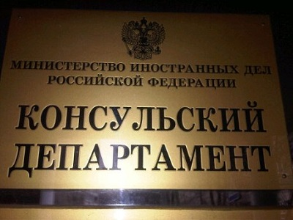
Работу Консульского департамента
направляет Министр иностранных дел,
курирует его заместитель и Коллегия Министерства.
Непосредственно же руководит Департаментом его
директор, как правило, в ранге Посла или Посланника.
Консульский Департамент в своем составе насчитывает в настоящее время около 280 сотрудников.
Статус и полномочия российских консульских учреждений за рубежом регулируется «Положением о консульском учреждении Российской Федерации».

Slide 9

Структура Консульского департамента МИД
Территориальные отделы:
Отдел стран Содружества Независимых Государств (СНГ);
Отдел стран Европы;
Отдел стран Америки;
Отдел стран Азии;
Отдел стран Африки, Ближнего и Среднего Востока.
Функциональные отделы:
Отдел общих консульских и правовых вопросов;
Отдел по вопросам гражданства;
Отдел оформления паспортов;
Отдел служебного выезда;
Отдел въезда иностранцев;
Отдел легализации и истребования документов;
Информационно-аналитический отдел.
В целях обеспечения деятельности Департамента в его структуре имеются секретная часть, спецканцелярия, несекретная канцелярия, а также машинописное бюро.

Slide 10
Территориальные отделы Департамента
осуществляют контроль выполнения двусторонних консульских соглашений (конвенций),
вырабатывают предложения по дальнейшему развитию консульских связей с зарубежными государствами,
проводят консультации с консульскими службами соответствующих стран,
поддерживают рабочие контакты с консульскими отделами иностранных посольств и консульствами в России.
В их компетенцию входит также решение оперативных вопросов, связанных с защитой
государственных интересов,
прав российских юридических и физических лиц,
контроль за работой российских консульских учреждений за рубежом,
оказание им необходимой помощи и поддержки.

Slide 11
Отдел стран Содружества Независимых Государств (СНГ);
Консульства РФ
Консульства в РФ
Азербайджанская республика
Республика Армения
Республика Беларусь
Республика Молдова
Российская Федерация
Республика Таджикистан
Туркменистан
Республика Узбекистан
Украина
Консульский отдел Посольства
Консульский отдел Посольства; Генконсульства в С-Петербурге, в Екатеринбурге
Консульский отдел Посольства;
Генконсульство в Гюмри
Консульский отдел Посольства; Генконсульства: в С-Петербурге, Ростове-на-Дону; консульство в Сочи; почетные консулы: в Калининграде, в Волгограде
Консульский отдел Посольства;
Генконсульство в Бресте
Консульский отдел Посольства; 11отделений посольства; 4 почетных консула
Консульский отдел Посольства
Консульский отдел в Посольстве
Консульский отдел Посольства;
Генконсульство в Ходженте
Консульский отдел Посольства; Генконсульства: в С-Петербурге, Уфе, Екатеринбурге, Новосибирске
Консульский отдел Посольства; консульский пункт Посольства в Туркменбаши
Консульский отдел Посольства
Консульский отдел Посольства; генконсульства: в С-Петербурге, Казани, Екатеринбурге, Новосибирске, Владивостоке, Ростове-на-Дону
Консульский отдел Посольства
Консульский отдел Посольства; генконсульства: в Одессе, Харькове, Львове.
Консульский отдел Посольства; генконсульства: в С-Петербурге, Ростове, Екатеринбурге, Новосибирске.

Slide 12
Отдел общих консульских и правовых вопросов
ведёт работу по обновлению нормативно-правовой базы консульской службы,
готовит заключения по проектам федеральных законов и нормативных подзаконных актов, а также международных договоров в части, касающейся консульской службы России
разрабатывает проекты двусторонних консульских конвенций
Отдел по вопросам гражданства
осуществляет проверку поступающих из консульских загранучреждений ходатайств по вопросам гражданства и направляет их в Комиссию по вопросам гражданства при Президенте РФ,
анализируют материалы по выяснению принадлежности к российскому гражданству лиц, проживающих или временно находящихся за границей,
готовит заключения на проекты нормативных документов, касающихся вопросов гражданства

Slide 13
Министр иностранных дел
Загранпредставительства в структуре МИД РФ
Заместители министра и генеральный директор
Центральный аппарат
Посольства
Министерство иностранных дел РФ
Представительства за рубежом
Консульские учреждения
Представительства в субъектах Федерации
Постоянные представительства при международных организациях
Подведомственные организации

Slide 14
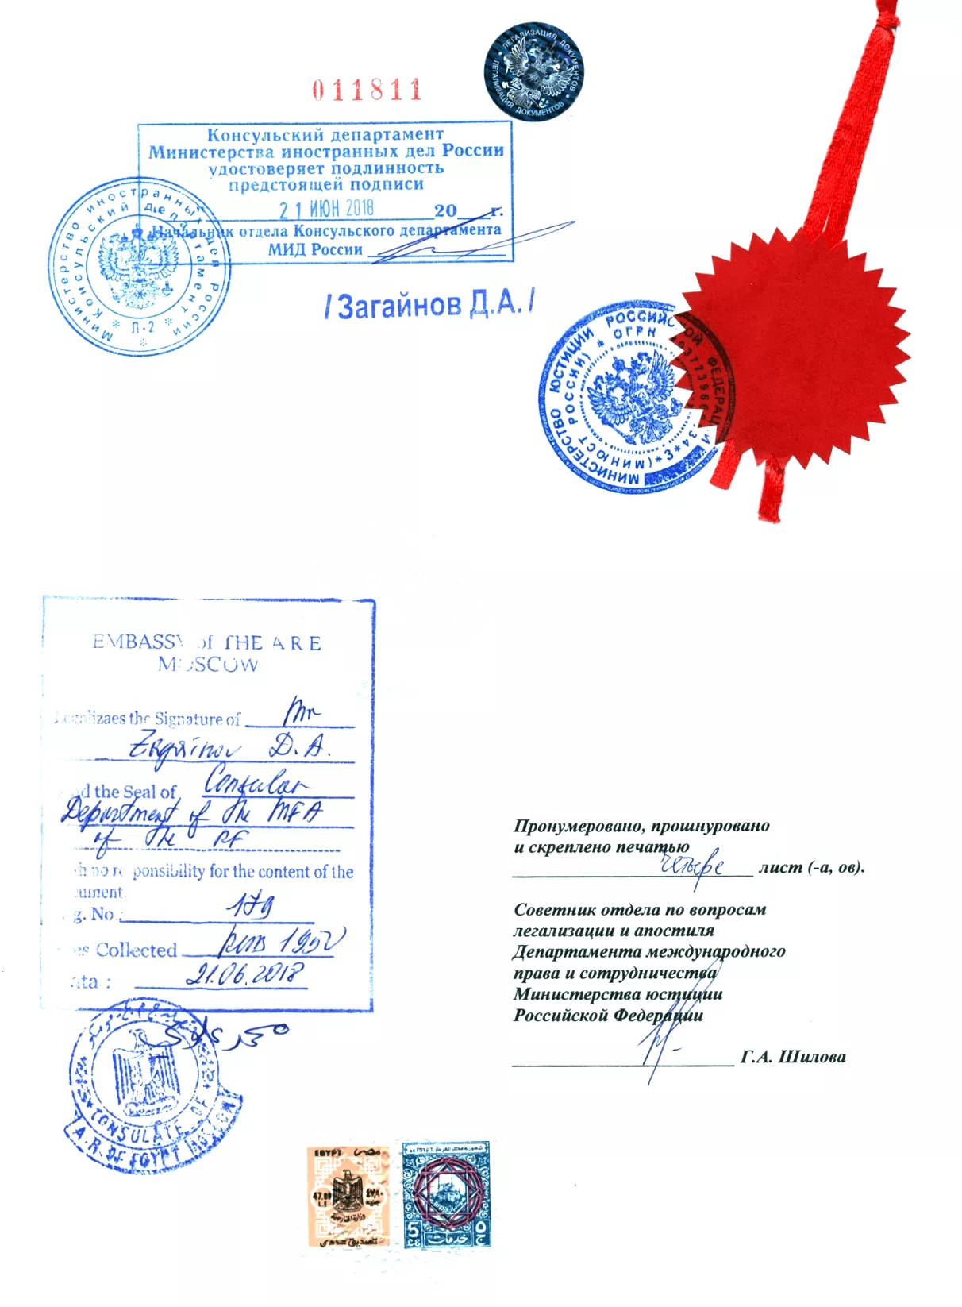
Консульские учреждения входят в систему МИД России и подчинены главам российских дипломатических представительств тех стран, где они расположены.
Консульское учреждение пользуется
правами юридического лица,
имеет печать с изображением государственного герба, печати, штампы, бланки, счета в банках.
Статус и полномочия российских консульских учреждений за рубежом регулируется «Положением о консульском учреждении Российской Федерации».

Slide 15
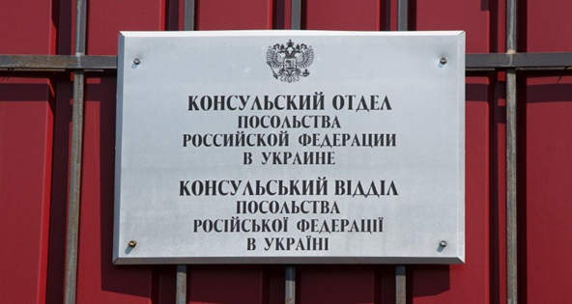
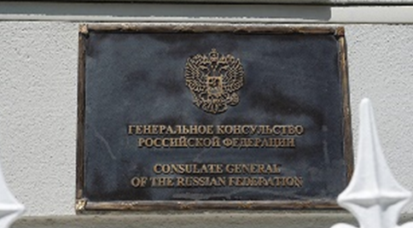
Термины
консульские учреждения
консульские представительства
которые употребляются в теории и на практике, в принципе правомерны и почти равнозначны.
Небольшое отличие состоит лишь в том, что консульские учреждения в целом можно подразделить на:
консульские отделы дипломатических представительств (посольств)
существующие отдельно (от посольств) консульские учреждения

Slide 16
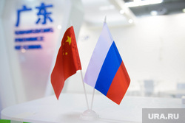
Порядок открытия консульства
С установлением консульских отношений возникает возможность открытия консульств.
«Согласие на установление дипломатических отношений между двумя государствами означает, если не оговорено иное, согласие на установление консульских отношений», ст.3 Консульского устава РФ.
Вопросы учреждения консульств как правило регулируются специальными межправительственными двусторонними соглашениями, заключаемыми на основе взаимности.
.
Россия откроет консульство на родине коронавируса.
Россия и Китай договорились открыть генконсульства во Владивостоке, Казани, Харбине и Ухани в сентябре 2015 года. Сейчас на территории КНР представительства РФ есть в Пекине, Гонконге, Гуанчжоу, Харбине, Шанхае и Шэньяне.

Slide 17

Предметом договорённости между странами является класс консульского учреждения.
В международной практике сложились четыре класса консульских учреждений:
генеральное консульство,
консульство,
вице-консульство (редко),
консульское агентство (еще реже).
Их возглавляют соответственно:
генеральные консулы,
консулы,
вице-консулы,
консульские агенты
В настоящее время большая часть российских консульских учреждений являются генеральными консульствами.
Вице-консул может работать на правах отдельного консула, но чаще является помощником высших по рангу консульских работников.
Консульский агент выполняет вспомогательные функции, обычно подчинен ближайшему консулу или дипломатическому представителю.

Slide 18
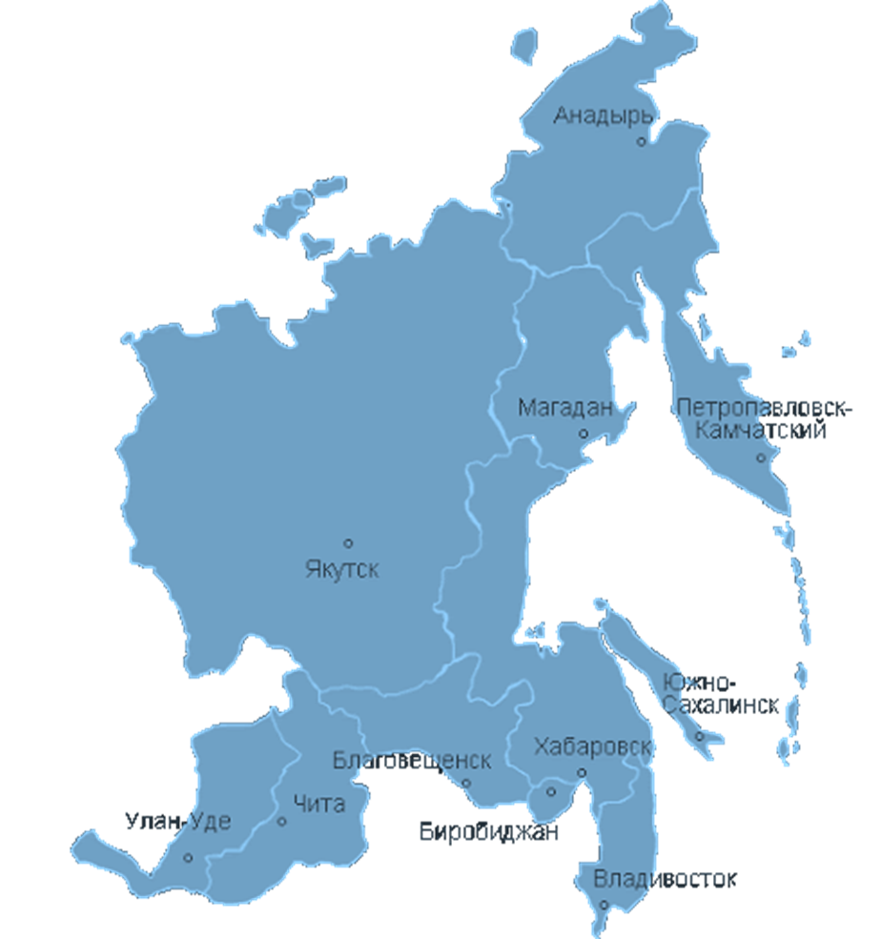
Консульский округ - территория государства пребывания, в рамках которой консульский представитель уполномочен осуществлять порученные ему консульские функции.
Границы консульского округа определяются по взаимному соглашению государства, направляющего консула, и государства пребывания.
Границы консульского округа указываются в выдаваемом консулу при назначении консульском патенте или ином документе о его назначении на пост. Изменение границ и состава консульского округа может допускаться только по взаимному согласию двух государств.
Согласно принятой практике в пределах своего округа консул имеет право непосредственно обращаться к официальным властям страны пребывания. При обращении к центральным властям он обычно действует через посольство своего государства.

Slide 19
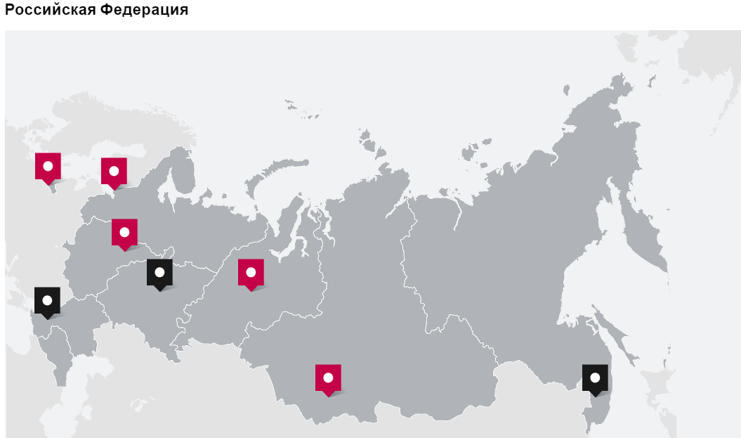
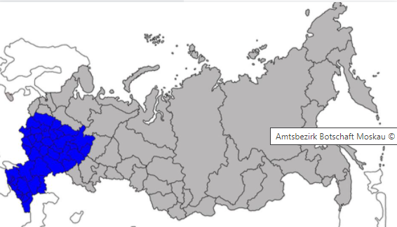
Пример
Карта консульских округов Германии в России
Посольство в Москве
Генеральное консульство в Екатеринбурге
Генеральное консульство в Калининграде
Генеральное консульство в Новосибирске
Генеральное консульство в Санкт-Петербурге
Почетный консул в Краснодаре
Почетный консул во Владивостоке
Почетный консул в Краснодаре
Республики: Адыгея, Дагестан, Ингушетия, Кабардино-Балкарская Респ., Калмыкия (Хальмг Тангч), Карачаево-Черкесская Респ., Марий Эл, Мордовия, Северная Осетия - Алания, Татарстан, Удмуртская Респ., Чеченская Респ., Чувашская Респ.
Город федерального значения: Москва
Края: Краснодарский, Ставропольский
Области: Астраханская, Белгородская, Брянская, Владимирская, Волгоградская, Воронежская, Ивановская, Калужская, Кировская, Костромская, Курская, Липецкая, Московская, Нижегородская, Орловская, Пензенская, Ростовская, Рязанская, Самарская, Саратовская, Смоленская, Тамбовская, Тверская, Тульская, Ульяновская, Ярославская
Консульский округ Посольства Германии в Москве

Slide 20

Назначение главы консульского учреждения
В России, как и во многих других странах, сотрудники консульской службы являются кадровыми дипломатами и проходят службу в министерстве иностранных дел
В дипломатических представительствах (посольствах) обычно консульские обязанности выполняет кто-либо из сотрудников посольства, часто возглавляющий специальный консульский отдел. Он также может именоваться консулом.

Slide 21

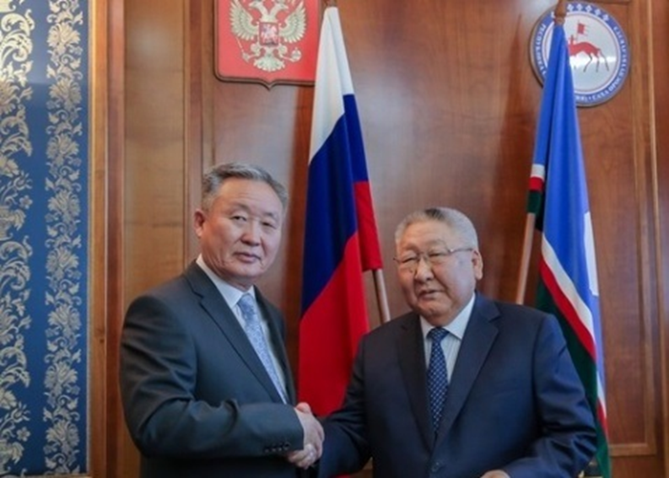
Назначаются главы консульских учреждений представляемым государством, а допускаются к выполнению своих функций
государством пребывания.
Документом, удостоверяющим назначение консула и его полномочия, является консульский патент, в котором указывается:
его имя и фамилия
класс
занимаемая должность
консульский округ
местонахождение консульского учреждения
Генеральный консул Монголии в Иркутске передал главе Якутии Консульский патент во время посещения Республики Саха (Якутия), входящей в его консульский округ

Slide 22
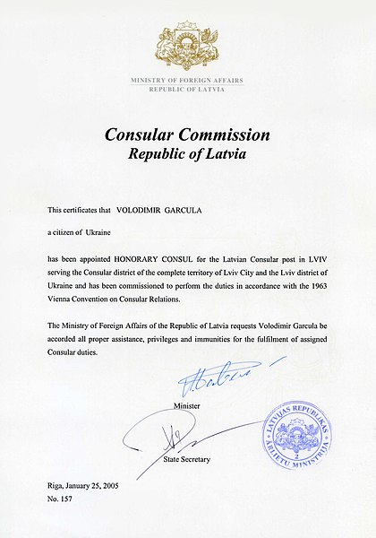
В некоторых странах этот документ подписывается главой
государства (США, Германия, Франция и др.) и скрепляется министром иностранных дел.
У нас консульский патент выдаётся от имени Российской
Федерации и в нём содержится просьба МИД РФ признать назначаемого гражданина в указанном звании, оказывать ему защиту и покровительство и предоставлять все права и преимущества, связанные с его званием.
Одновременно МИД предлагает всем гражданам РФ в консульском округе исполнять распоряжения консула.
Консульский патент подписывается министром иностранных дел РФ (или его заместителем) и скрепляется подписью директора Департамента консульской службы.
Обычно консульский патент направляется правительству государства пребывания по дипломатическим каналам.

Slide 23
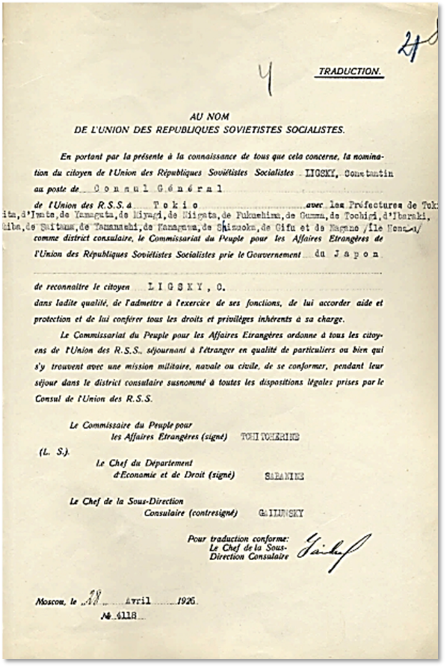
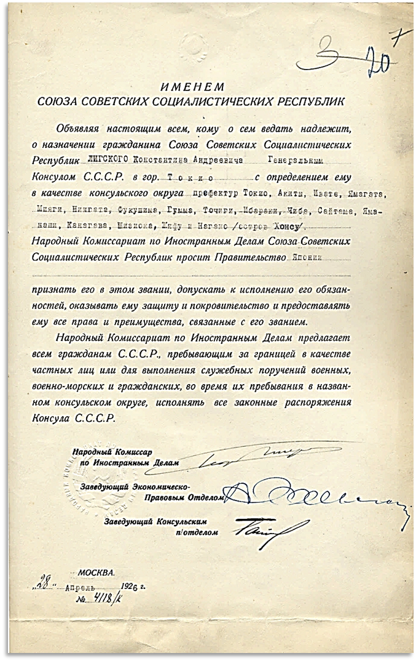
Документы советского времени
Консульский патент генконсула СССР в г. Токио К. А. Лигского. - Москва, 28 апреля 1926. - Л. 7-8. -
Текст парал. на рус. и фр. яз.
Текст начинается словами: Именем Союза Советских Социалистических Республик ... В конце текста: Москва. 28 апреля 1926 г. № 4118/К.
Документы из фонда Архива внешней политики Российской Федерации: патент на русском языке - на бланке, тисненом гербом СССР, перевод патента на французский язык - на бланке, простая бумага. Часть текста напечатана на машинке. В конце документа подписи: Народный комиссар по иностранным делам (Чичерин), Заведующий экономическо-правовым отделом (Сабанин), Заведующий консульским п/отделом (Гайлюнский) .
Лигский, Константин Андреевич (1882 - 1931) -- Назначения -- Документы и материалы. 2. Россия и страны мира (коллекция). 3. СССР -- Взаимоотношения -- Япония -- 1925 - 1945 -- Документы и материалы. 4. Япония -- Взаимоотношения -- СССР -- 1925 - 1945 -- Документы и материалы.

Slide 24
К выполнению своих функций глава консульского учреждения допускается особым разрешением со стороны государства пребывания, называемым экзекватурой.
Экзекватура – это документ о признании названного в патенте лица в качестве главы консульского учреждения со стороны государства пребывания и предоставлении ему права выполнять консульские функции в конкретном консульском округе.
Порядок и форма выдачи консульской экзекватуры определяются внутренним законодательством государства пребывания. Она скрепляется подписью главы государства, главы правительства или министра иностранных дел и печатью.
Экзекватура может
представлять собой отдельный документ
выражается в форме разрешительной надписи на консульском патенте

Slide 25
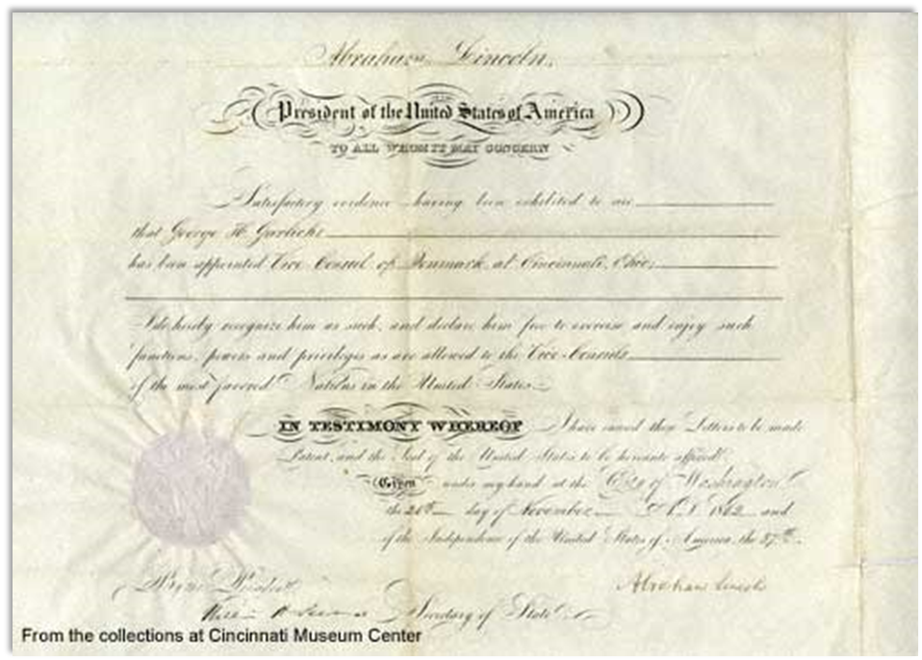
An exequatur signed by USA President Franklin D. Roosevelt for French Consul Charles de Ferry
Государство пребывания может и отказать в выдаче экзекватуры, причём в ст. 12 Венской конвенции о консульских сношениях 1963 г. закреплено положение о том, что государство, отказывающее в выдаче экзекватуры, не обязано сообщать мотивировку такого отказа

Slide 26
Заведующие консульскими отделами посольств
Два или несколько государств могут с согласия государства пребывания назначить одно и то же лицо в качестве консульского должностного лица и, следовательно, главы консульства в этом государстве
консульских патентов не получают,
предварительного согласия у страны пребывания при их назначении не запрашивается,
экзекватуры они не получают.
О том, что глава консульского учреждения допущен к выполнению своих функций, Министерство иностранных дел страны пребывания (либо секретариат президента или правительства) обязано уведомить компетентные власти консульского округа и обеспечить принятие мер, необходимых для того, чтобы прибывший глава консульского учреждения мог исполнять свои обязанности и пользоваться преимуществами, вытекающими из Венской конвенции о консульских сношениях.

Slide 27
В случае изменения
пределов консульского округа
класса главы консульского учреждения
глава консульства должен получить новые патент и экзекватуру.
Для других членов персонала консульства этого не требуется.
Власти государства пребывания просто информируются об их назначении на соответствующую должность.

Slide 28
В случае временного исполнения функций главы консульского учреждения. (Например, если консул по каким-либо причинам не может выполнять свои задачи - болезнь, отпуск или какая-то другая причина отсутствия консула, или если должность главы консульства вакантна).
В этих случаях функции главы консульского учреждения могут выполнять сотрудники, временно исполняющие его обязанности. Даже в этой ситуации требуется согласие государства пребывания. Именно оно допускает главу консульского учреждения к выполнению его функций на временной основе до выдачи экзекватуры или иного решения вопроса.
В этом случае министерству иностранных дел государства пребывания сообщается полное имя и фамилия человека, который временно будет исполнять обязанности главы консульства. Это сообщение направляется в МИД страны пребывания заблаговременно через дипломатическое представительство аккредитующего государства или самим главой данного консульства, если он убывает в отпуск или будет отсутствовать в стране пребывания по какой-либо другой причине.

Slide 29
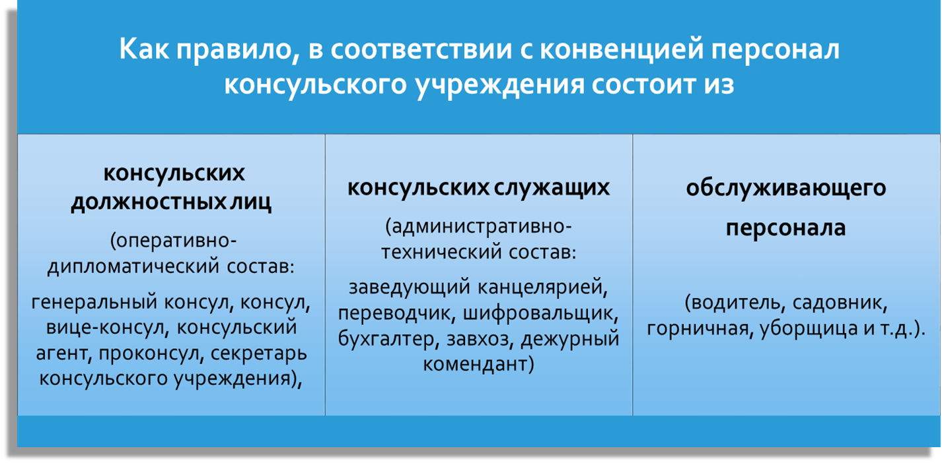
Внутренняя структура консульства,
установление соответствующих должностей и т.д. определяются законодательством представляемого государства.

Slide 30
Венская конвенция 1963 г. и двусторонние консульские конвенции содержат следующие термины.
1. Работники консульского учреждения — консульские должностные лица, консульские служащие и работники обслуживающего персонала.
2. Работники консульского персонала — консульские должностные лица (за исключением главы консульского учреждения), а также консульские служащие и работники обслуживающего персонала.
3. Глава консульского учреждения — это лицо, которому поручено действовать в этом качестве.
4. Консульское должностное лицо — любое лицо, включая главу консульского учреждения, которому поручено в этом качестве выполнение консульских функций (генеральный консул, консул, вице-консул, консульский агент, проконсул, стажер).
5. Консульский служащий — это особое лицо, выполняющее административные или технические обязанности в консульском учреждении (переводчик, референт, секретарь, шифровальщик, машинистка и др.).
6. Работник обслуживающего персонала — особое лицо, выполняющее обязанности по обслуживанию консульского учреждения (садовник, водитель, повар, горничная и т. д.).
7. Частный домашний работник — лицо, состоящее исключительно на частной службе у работника консульского учреждения.
8. Консул — должностное лицо, назначенное одной страной в качестве своего постоянного представителя в другой стране для выполнения консульских задач и функций и допущенное к выполнению этого компетентными властями другой страны в соответствии с правилами и формальностями, установленными в этой стране.
9. Генеральный консул — самое высокое звание (класс) консула. Это консул, возглавляющий в стране пребывания Генеральное консульство своего государства.
10. Вице-консул — звание (класс) консула, возглавляющего вицеконсульство в стране пребывания или являющегося заместителем консула в консульском учреждении, имеющем более высокий класс, например в генеральном консульстве или консульстве.
11. Консульский агент — звание (класс) консула, связанное с занимаемым им служебным положением в консульстве, или консула, возглавляющего консульское агентство.
12. Проконсул — помощник консула по узкому кругу вопросов, например по нотариальным делам.
13. Стажер — лицо, прикомандированное к консульскому учреждению для подготовки к будущей службе.

Slide 31
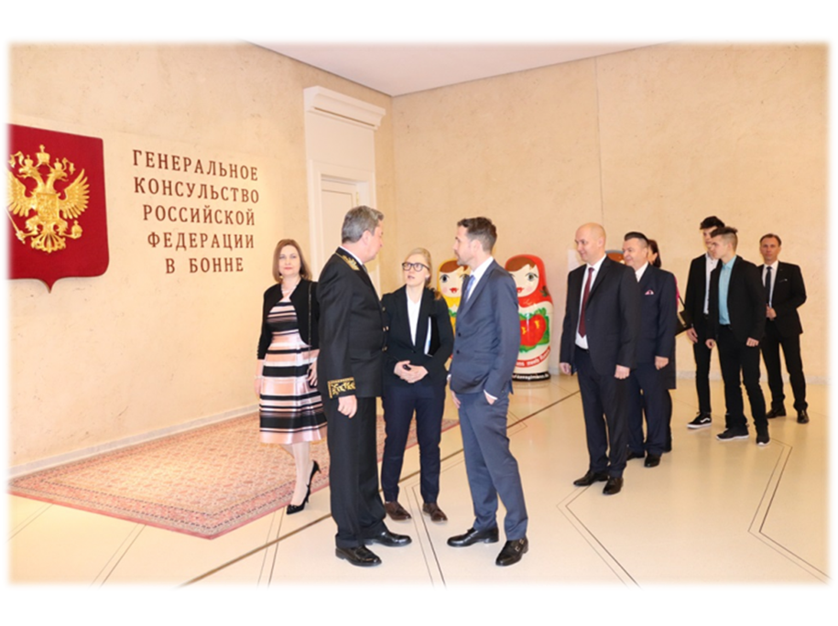
Штат консульских должностных лиц утверждается Департаментом кадров МИД РФ и зависит от различных факторов, прежде всего от интенсивности консульских связей со страной пребывания.
Консульские должностные лица являются основной категорией его работников.
Законы большинства государств
предусматривают, что консульские
должностные лица должны быть
гражданами представляемого государства.
Из числа граждан государства пребывания
они могут назначаться не иначе как с
определённо выраженного согласия
этого государства, причём это согласие может
быть в любое время аннулировано.

Slide 32


Согласно сложившимся в современной консульской практике правилам административно-технический и обслуживающий персонал может на 30…50% набираться из граждан страны пребывания.
Государство пребывания может в любое время уведомить представляемое государство, что то или иное консульское должностное лицо является persona поп grata, т.е. неприемлемым лицом. При этом оно не обязано сообщать мотивы своего решения.
Представляемое государство должно, соответственно, отозвать такое лицо или прекратить его функции в консульстве.

Slide 33
Механизм назначения работников консульского учреждения включает в себя и порядок уведомления государства пребывания о назначении, прибытии и убытии консульских сотрудников. Государство пребывания уведомляется:
о назначении работников консульского учреждения, их прибытии после назначения в консульство, об их окончательном отбытии или о прекращении их функций и обо всех других изменениях, влияющих на их статус, которые могут произойти во время их работы в консульском учреждении;
прибытии или окончательном отбытии лица, являющегося членом семьи работника консульского учреждения и постоянно вместе с ним проживающего, а также в надлежащих случаях о том, что то или иное лицо становится или перестает быть членом семьи такого работника;
прибытии и окончательном отбытии частных домашних работников и в надлежащих случаях о прекращении их службы в качестве таковых;
найме и увольнении лиц, проживающих в государстве пребывания, в качестве работников консульского учреждения или частных домашних работников, имеющих право на привилегии и иммунитеты.
Все сведения подаются заблаговременно.

Slide 34
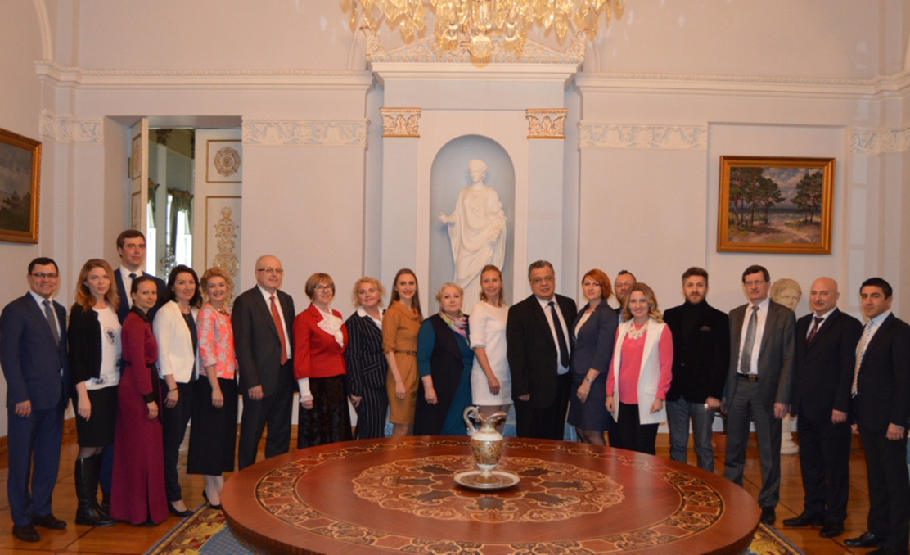
Определение численности персонала консульского учреждения является компетенцией аккредитующего государства
В статье 20 Венской конвенции о
консульских сношениях 1963 г.,
вызвавшей в своё время несогласие СССР,
закреплено положение о том, что при
отсутствии конкретной договорённости
о численности консульского персонала
государство пребывания может предложить,
чтобы численность персонала не переходила
за пределы, которое оно считает разумными.
Суть здесь заключается в том, что государство пребывания может произвольно в любое время потребовать сокращения численности персонала.
На практике такие случаи известны, но они, как правило, влекут за собой ухудшение отношений между обоими государствами
Генконсульство РФ в Стамбуле на заседании российских соотечественников Турции

Slide 35
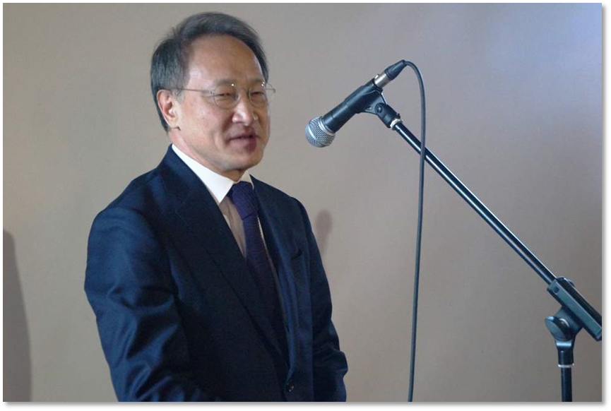
В каждом консульском округе создается консульский корпус
В основном он выполняет протокольные и некоторые координирующие функции.
Консульский корпус возглавляется дуайеном. Им назначается старший по консульскому классу и времени получения экзекватуры глава консульского учреждения.
Дуайен консульского корпуса в Приморье в 2019 году, генконсул Республики Корея Ли Сок Пэ
В зависимости от количества консульских округов, существующих в стране пребывания, может быть несколько консульских корпусов.

Slide 36
Завершение миссии консула
Консул может быть отозван представляемым государством. Этот случай наиболее распространён и в основном имеет место при нормальной смене консулов в каком-либо пункте государства пребывания. При этом государство пребывания извещается заблаговременно о факте отозвания консула, а для его преемника вновь запрашивается экзекватура.
Венская конвенция о консульских сношениях 1963 г. предусматривает, что функции консульских работников прекращаются по уведомлении со стороны государства пребывания, если оно перестало считать конкретное лицо работником консульского персонала, по аннулировании экзекватуры. Следует отметить, что аннулирование экзекватуры происходит довольно редко. Как правило, это бывает в результате нарушения консулом законов государства пребывания.
Миссия консула может быть закончена
по истечении срока консульского патента,
закрытии консульского учреждения в данном пункте,
прекращении консульских отношений в целом,
выходе территории, где находится консульский округ, из-под суверенитета государства пребывания.

Slide 37
В случае разрыва консульских отношений, в том числе во время вооружённого конфликта, государство пребывания обязано предоставлять работникам консульства и частным домашним работникам, не являющимся гражданами государства пребывания, и членам их семей время и условия для подготовки к отъезду.
При разрыве отношений государство пребывания должно уважать и охранять консульские помещения, архивы и имущество консульства.

